Slide 1
Bucket sort

Slide 2
Какво е Bucket Sort?
Bucket sort е алгоритъм за сортиране, който работи чрез разпределяне на елементите на един масив в няколко bucket-а(Тип документ в който информацията е разпределена на няколко региона).

Slide 3
Как работи?
Bucket sort-a работи по следния начин:
Първо се задава масив от празни bucket-и
Второ се преминава през масива като всеки елемент се поставя в собствения си bucket
След това се сортира всеки непразен bucket
И накрая се преминава през bucket-ите и всеки елемент се поставя обратно в оригиналния масив

Slide 4
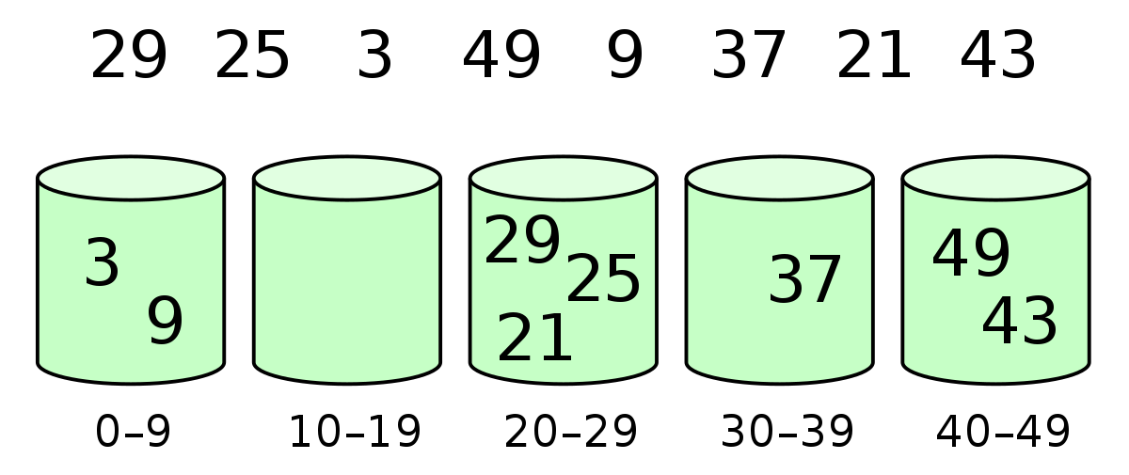
Сравнение с други алгоритми

Slide 5
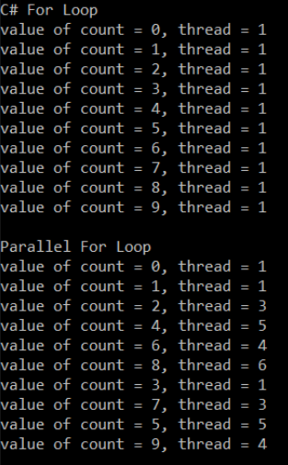
Parallel.For
Основната разлика между паралелния цикъл For и стандартния цикъл for на C# е следната
В случая на стандартния C# for цикъл, цикълът ще се изпълнява с помощта на една нишка, докато в случая на цикъла Parallel For цикълът ще се изпълнява с помощта на множество нишки.
Втората разлика е, че в случая на стандартния C# for цикъл, цикълът се повтаря в последователен ред, докато в случая на цикъла Parallel For редът на итерацията няма да бъде в последователен ред.

Slide 6
Паралелизация на Bucket Sort
N: брой несортирани елемента
M: брой “кофи”
К: Брой нишки
Инициализира се масив от празни “кофи”
Разпределяме оригиналния масив на K части, всяка от които има N/K елемента.
Всяка нишка се изпълнява едновременно ефективно увеличавайки производителността на алгоритъма.
Елементите във всяка нишка се сортират.
Минаваме през масивите подред и слагаме сортираните елементи обратно в оригиналния масив.

Slide 7
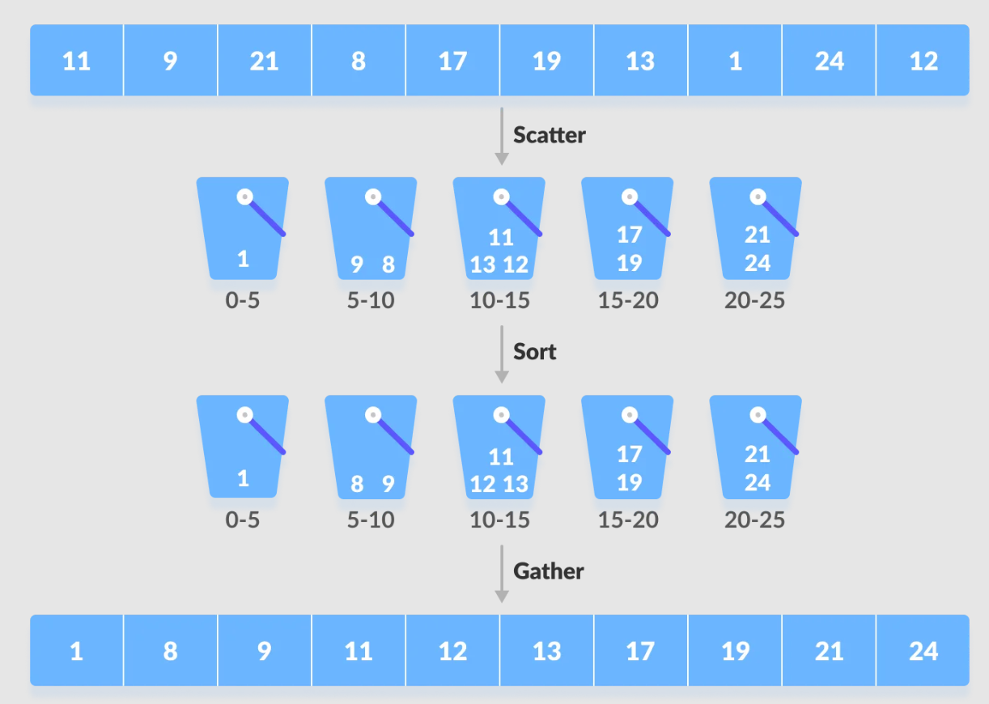

Slide 8
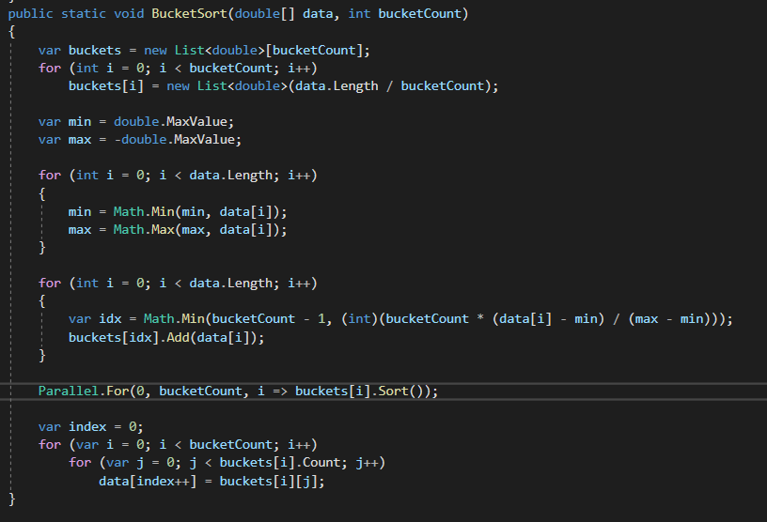

Slide 9
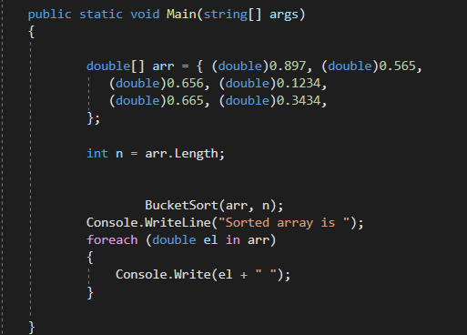

Slide 10
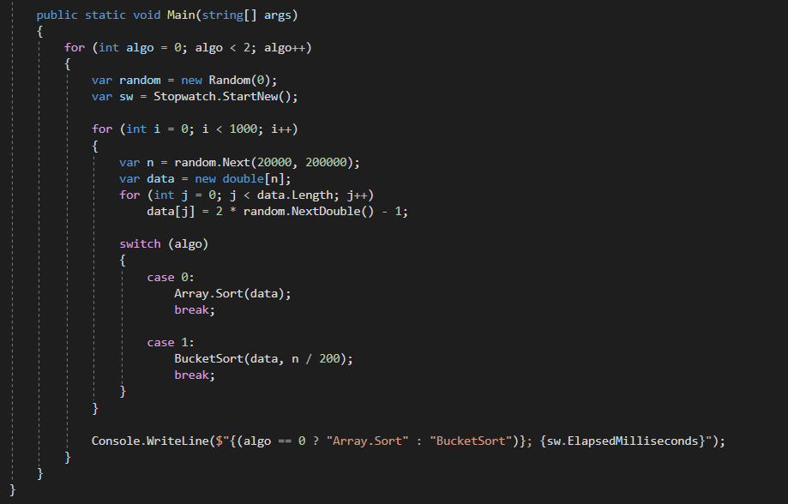

Slide 11
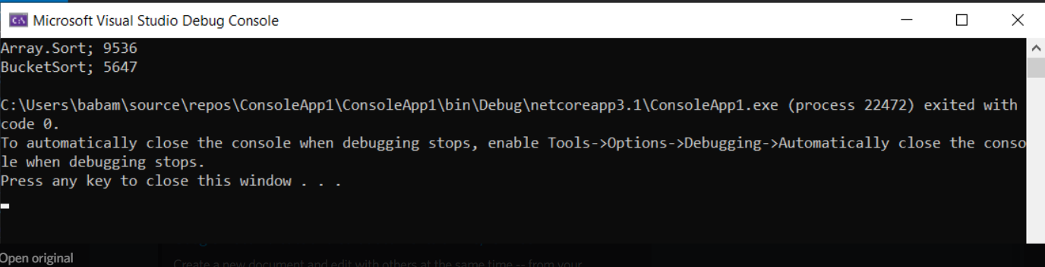
Оценка на паралелната производителност
Bucket sort е най-ефективно, когато входът е равномерно разпределен в диапазон, например [0.0 - 1.0].

Slide 12
Изработили : Джан Язаджиев, 471219016; Илиян Иванов, 471219035, Аспарух Дамянов 471219059

